Slide 1


캡스톤 디자인 1
Capstone Design 1

Slide 2
캡스톤 디자인 1
Capstone Design 1
팀 힙하조
컴퓨터공학과 김건희
2017103958
컴퓨터공학과 송근영
2017103997
Notes:
안녕하세요 캡스톤디자인1 팀 힙하조 김건희, 송근영입니다.
발표 시작하겠습니다.

Slide 3
21세기, 국내 음원 시장의 규모는 2조 6000억에 달한다. 이에 따라, 여러
기획사와 연구에서 음원 흥행을 예측하기 위해 수많은 요인을 분석해왔다.
일반적으로 아티스트가 곡의 흥행을 좌우한다고 생각하지만, 프로듀서 역시 그에 못지않은 영향력을 끼친다. 음악은 기본적으로 아티스트와 프로듀서의 합작으로 이루어진다.
다만, 국내의 어떤 연구에서도 프로듀서와 음원 차트의 관계를 분석한 사례가 없다.
이에 따라 본 연구에서는 국내 힙합 장르에서 아티스트와 프로듀서가 음원 성적에
끼치는 영향력을 그래프 중심성(Graph Centrality)을 이용하여 분석한다.
Graph Centrality를 이용한 국내 힙합
프로듀서와 아티스트 간 영향력과 음원 성적 분석
Analysis of between Korean hip-hop producer and artists’
influence and music chart using graph centrality
Notes:
저희가 진행하는 프로젝트 주제는 Graph Centrality를 이용한 국내 힙합 프로듀서와 아티스트 간 영향력과 음원 성적 분석입니다.
21세기, 국내 음원 시장의 규모는 2조 6000억원에 달합니다.
한국 음원시장에는 1년에 최소 6천 개의 음원이 공개되지만, 이들 중 흥행했다고 말 할 수 있는 것은 60개 정도로, 단 1%에 불과합니다.
음원의 실패는 아티스트 개인, 그리고 기획사에도 치명적이기 때문에 음원 공개 전 저마다의 방법으로 흥행을 예측합니다.
일반적으로 아티스트가 곡의 흥행을 좌우한다고 생각하지만, 프로듀서 역시 그에 못지않은 영향력을 끼칩니다. 음악은 기본적으로 아티스트와 프로듀서의 합작으로 이루어진다.
아티스트는 노래를 하고, 프로듀서는 비트 제작 등 음원 제작을 총괄하는 역할을 합니다.
다만, 연구한 사례를 찾아보면 음원차트를 예상하기 위해 장르, 방송 출연 여부, 가수 유형, 아이돌 여부, 하물며 소셜데이터를 분석해 음원 차트를 예상하기까지 합니다. 하지만, 국내의 어떤 연구에서도 프로듀서와 음원 차트의 관계를 분석한 사례가 존재하지 않습니다.
이에 따라 본 연구에선 국내 힙합 장르에서 아티스트와 프로듀서가 음원 성적에 끼치는 영향력을 그래프 중심성(Graph Centrality)을 이용하여 분석합니다.

Slide 4
목차
01
02
03
서론
데이터 추출
및 정제
그래프 생성
및 시각화
연구 목적
관련 연구
중심성 채택
04
05
06
가중치 공식
그래프 &
중심성 분석
결론
Notes:
목차는 이와 같이 서론을 진행한 이후, 데이터 추출 및 정제,
생성된 그래프를 시각화하기 위해 부여했던 가중치와 이를 분석한 내용, 그리고 결론으로 구성돼있습니다.

Slide 5
연구 목적
1. Graph Centrality를 이용해 힙합 장르에서 프로듀서와 아티스트의 연관성과 영향력을 파악한다.
2. 영향력 높은 아티스트와 프로듀서들이 어떤 특색을 지니며, 어떠한 연관성을 보이는지 파악한다
Notes:
제시하고자 하는 결론은 크게 두 가지입니다. 첫 번째, Graph Centrality를 이용해 해당 장르에서 프로듀서와 아티스트의 영향력을 파악한다.
두 번째, 프로듀서와 아티스트 간 영향력과 음원 차트의 상관관계를 분석한다.
이와 같은 목적을 두고, 연구를 진행했습니다.

Slide 6






관련 연구
‘ R 기반의 빅데이터 기술을 활용한 뉴스기사와 음원차트의 상관관계 분석 ’
Notes:
음원 흥행을 예측하기 위해 진행된 기존 연구는 굉장히 많지만, 그중 염두에 두고 진행한 관련 연구는 ‘ R 기반의 빅데이터 기술을 활용한 뉴스기사와 음원차트의 상관관계 분석’입니다.
기존의 연구에선 뉴스기사와 음원차트의 상관관계를 분석했습니다. 해당 논문에선 홍보기사의 수와 음원차트 순위의 연관성을 분석했고, ‘두 요인 사이에 연관성은 존재하지만, 높은 수준은 아니다’라는 결론을 도출했습니다. 본 연구에선 아티스트와 프로듀서의 영향력이 음원 차트에 끼치는 영향에 대해서 분석합니다.
논문 주소 > https://scienceon.kisti.re.kr/commons/util/originalView.do?cn=CFKO201629368424600&oCn=NPAP12621956&dbt=CFKO&journal=NPRO00376921

Slide 7
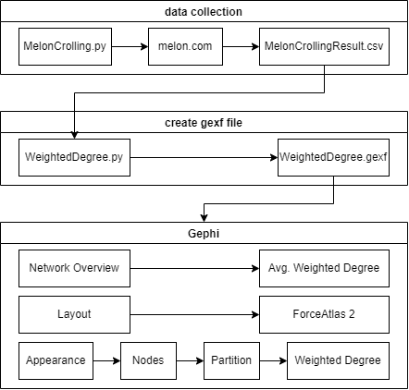
프로젝트 모듈구조
프로그램을 통해 음원 서비스에서 데이터를 수집한다.
수집된 데이터를 시각화 프로그램에 적합한 형태로 정제 및 가공하는 과정을 거친다.
그렇게 시각화되어 생성된 그래프는 가중연결 중심성(Weighted Degree Centrality)을 통해 분석해 원하는 결과를 도출한다.
Notes:
프로젝트의 모듈구조는 이와 같습니다.
큰 흐름으로 본다면
데이터 수집 및 정제 > 시각화를 위한 .gexf file 생성 > Gephi를 이용하여 시각화된 그래프 분석입니다.
데이터의 양이 방대하고, 데이터의 규모에 상관없이 늘 추출할 수 있도록 파이썬 웹크롤링을 사용해 멜론 홈페이지에서 데이터를 수집합니다.
이 수집한 데이터를 Gephi를 이용하여 시각화하기 위해 노드와 엣지를 생성해 Graph의 형태로 제작하고, 엣지에 적절한 가중치를 부여합니다.
이렇게 생성된 .gexf파일은 Gephi를 통해 시각화되고, 중심성을 도출해 이 결과를 분석합니다.

Slide 8


데이터 추출 및 정제
멜론
한국저작권협회
Notes:
음원 차트 제공 서비스로는 국내 최대 음원 사이트 멜론을 사용했습니다. 현재 음원 스트리밍 서비스 중 최대 사용자를 보유하고 있으며, 집계하는 방식을 명백히 밝히고 있기 때문에 충분한 신뢰성을 보유합니다.
다만, 멜론에선 프로듀서의 데이터를 공식으로 제공하지 않기 때문에 한국저작권협회에서 프로듀서의 데이터를 수집했습니다.

Slide 9
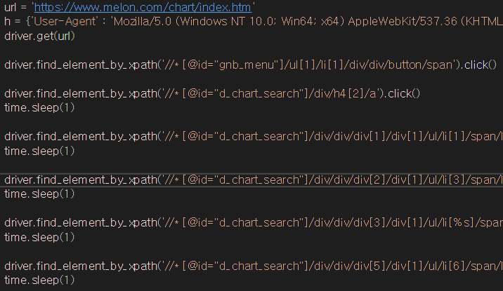
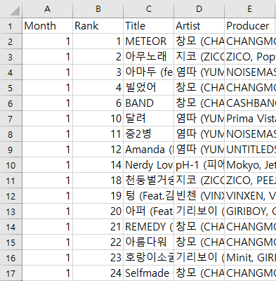
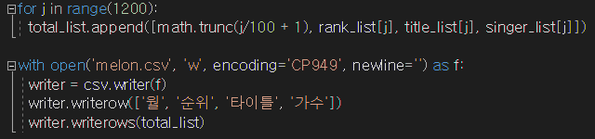
데이터 추출 및 정제
멜론에서 달, 음원차트, 제목, 아티스트 정보를 추출한다.
이후, Graph의 노드와 엣지를
형성하기 위해 csv파일로 저장한다.
웹 크롤링
프로그램
CrollingResult.csv
Notes:
멜론에서는 1개월 단위로 장르별 차트를 제공합니다. 본 연구에서 그래프 데이터 대규모 수집과 정확도 향상을 위하여, 2020년 1월부터 12월까지 총 12개월의 데이터를 수집하여 정제 작업을 실행했습니다.
프로그래밍을 통해 웹사이트를 크롤링해 데이터를 수집했습니다. 멜론에서는 달, 음원차트, 제목, 아티스트 정보를 추출했고, 한국저작권협회에서 프로듀서의 데이터를 추출해, csv파일로 생성했습니다.

Slide 10
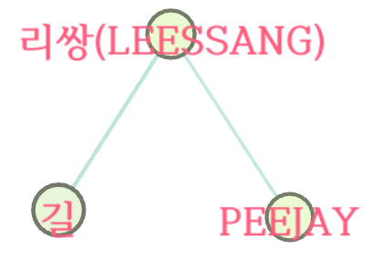
그래프 생성 및 시각화
아티스트와 프로듀서를 각각 노드로 배정한다.
곡을 작업한 아티스트와 프로듀서를 엣지로 연결한다.
각 엣지에 공식을 이용한 가중치를 부여한다.
이때, 차트에 여러 번 진입했거나 공동 작업을 여러 번 한 경우 기존 가중치에 해당 가중치를 더한다.
프로그램을 통해 노드와 엣지 정보를 포함한 .gexf 파일을 생성한다.
6. Gephi에서 .gexf 파일을 불러와서 그래프를 시각화한다.
Notes:
그래프 생성 및 시각화 순서는 이렇게 됩니다.
먼저, 아티스트와 프로듀서를 각각 노드로 배정합니다.
이후, 곡을 작업한 아티스트와 프로듀서를 엣지로 연결한다.
예를 들어, ‘헤어지지 못하는 여자, 떠나가지 못하는 남자’라는 음원을 발매한 리쌍이라는 가수가 있습니다.
이 곡을 길과 PEEJAY가 프로듀싱했다면, 생성된 그래프는 이와 같습니다.
이렇게 그래프가 생성됐다면, 각 엣지에 공식을 이용한 가중치를 부여합니다.
이때, 차트에 여러 번 진입했거나 공동 작업을 여러 번 한 경우 기존 가중치에 해당 가중치를 더합니다.
그 다음, 프로그래밍을 통해 노드와 엣지 정보를 포함한 .gexf 파일을 생성한다.
마지막으로 Gephi에서 .gexf 파일을 불러와서 그래프를 시각화해 분석합니다.

Slide 11

중심성 채택
[표 1] 아티스트 매개 중심성
(Betweenness Centrality) 상위 5명
[표 2] 아티스트 가중연결 중심성
(Weighted Degree Centrality) 상위 5명
[표 3] 프로듀서 매개 중심성
(Betweenness Centrality) 상위 5명
[표 4] 프로듀서 가중연결 중심성
(Weighted Degree Centrality) 상위 5명
Notes:
결론을 도출하기 위해선 적절한 중심성을 적용하는 것이 중요합니다.
그 중, 매개 중심성(Betweenness Centrality)와 가중연결 중심성(Weighted Degree Centrality) 중 고민했습니다.
직접 두 가지 중심성을 이용해 도출해낸 결론을 비교했습니다.
좌측이 Betweenness Centrality고, 우측이 WeightedDegree Centrality입니다.
아티스트, 프로듀서 모두 가중연결 중심성(Weighted Degree Centrality)을 이용하였을 때 상위 5위의 사람들이 음원 차트 순위와 더 적합한 결과를 냈습니다.
Betweenness Centrality는 본인이 직접 프로듀싱하고, 부르기까지 하는 소위 셀프 프로듀싱을 제대로 반영하지 못 하는 것을 파악했습니다.
또한, 특정 소수의 아티스트와 작업을 진행하는 사례도 제대로 반영하지 못 했는데, 이는 Betweenness Centrality가 노드들 사이의 최단 경로를 가지고 계산하는 중심성이기 때문입니다.
따라서, Weighted Degree Centrality가 가장 적합하다고 판단하였고, 이를 이용해 채택해 분석했습니다.

Slide 12
가중치 공식 비교
초기 가중치 공식
1차원 순위 비교 함수
현재 가중치 공식
2차원 순위 비교 함수
(가중치1)=[(1-(해당 곡의 순위/101))*100]
(가중치1)=[(1-(해당 곡의 순위/101)^2)*100]
(가중치2)=(가중치1-최소값)/(최대값-최소값)
(가중치2)=(가중치1-최소값)/(최대값-최소값)
최종 가중치 = 두 노드 간 (가중치2) 값의 총합
최종 가중치 = 두 노드 간 (가중치2) 값의 총합
Notes:
Weighted Degree Centrality를 채택하였고, 적절한 가중치 값을 도출하기 위해 고민했습니다.
초기에 고안된 가중치 공식은 좌측은 1차원 가중치 함수입니다. 이를 이용해 시각화한 경우 50위를 두 번 한 것과 1위를 한 번 한 사람의 가중치가 동일하다는 문제가 생겼습니다. 이는 유의미한 값을 도출하지 못 한다고 생각해 기존의 가중치 공식을 2차원 함수로 정정해 부여했습니다. 이는 이전보다 좀 더 합리적인 결과가 나왔으며, 기존 구상했던 시나리오대로 높은 순위의 곡에 영향력을 늘렸습니다.
현재 정립된 가중치는 이와 같습니다.
먼저, 처음 해당 곡의 가중치만을 반영한 가중치1을 해당 공식을 통해 도출합니다.
이후, 이를 바탕으로 작성된 전체 아티스트와 프로듀서의 엣지의 가중치 중 최대, 최소값을 구해 이와 같은 식으로 가중치2를 계산합니다.
마지막으로 각 두 노드 간 협업된 곡들의 가중치2 값을 총합하여 최종 가중치를 구합니다.

Slide 13
가중치 공식 비교
초기 가중치 공식
1차원 순위 비교 함수
현재 가중치 공식
2차원 순위 비교 함수
[표 1] 아티스트 가중연결 중심성
(Weighted Degree Centrality) 상위 5명
[표 2] 아티스트 가중연결 중심성
(Weighted Degree Centrality) 상위 5명
[표3] 프로듀서 가중연결 중심성
(Weighted Degree Centrality) 상위 5명
[표 4] 프로듀서 가중연결 중심성
(Weighted Degree Centrality) 상위 5명
Notes:
2차원 가중치 식을 사용하였을 때, 1차원 가중치 식을 사용했을 때보다 상대적으로 더 높은 순위를 기록한 곡들을 많이 작업한 아티스트와 프로듀서들이 상위 5인에 위치했습니다.
기존 1차원 가중치 식에서는 음원 차트에서 높은 성적을 거두지 못 했지만, 낮은 순위의 곡이 여러 번 차트에 진입해 가중치가 높게 나온 케이스가 존재합니다. 따라서, 2차원 함수를 채택했습니다.

Slide 14
분석 과정
Gephi에 해당 .gexf파일을 입력한다.
앞서 얻은 결과를 통해 가중연결 중심성(Weighted Degree Centrality)이 적합하단 걸 파악했다. 해당 중심성으로 파일을 구동한다.
가중연결 중심성(Weighted Degree Centrality)을 통해 얻은 결과 중
상위값 5개를 도출한다.
도출한 값을 통해 각 아티스트와 프로듀서의 영향력을 파악한다.
프로듀서와 아티스트 간 영향력과 음원 차트의 상관관계를 분석한다.
Notes:
중심성을 분석하는 과정입니다.
Gephi에 해당 .gexf파일을 입력합니다.
앞서 얻은 결과를 통해 가중연결 중심성(Weighted Degree Centrality)이 적합하단 걸 파악했다. 해당 중심성으로 파일을 구동합니다.
가중연결 중심성(Weighted Degree Centrality)을 통해 얻은 결과 중 상위값 5개를 도출합니다.
도출한 값을 통해 각 아티스트와 프로듀서의 영향력을 파악합니다.
프로듀서와 아티스트 간 영향력과 음원 차트의 상관관계를 분석합니다.

Slide 15
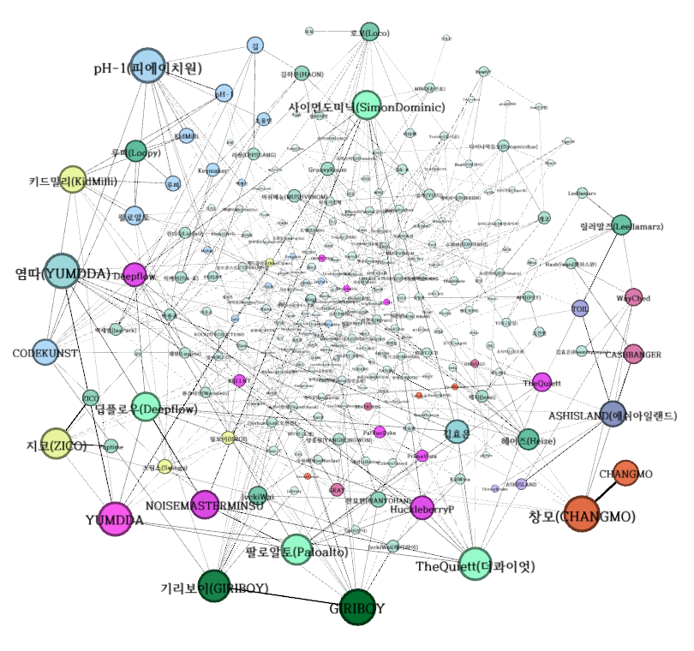
그래프 분석
노드 : 276개
엣지 : 450개
Notes:
앞선 연구를 통해 프로듀서와 아티스트의 각 장르에서 영향력을 도출했습니다.
이제, 영향력과 음원 차트의 상관관계를 보다 정확하고 쉽게 분석하기 위해 그래프를 작성해 분석했습니다
Gephi를 사용해 그래프를 시각화했습니다. 노드의 개수는 총 276개, 엣지의 개수는 총 450개가 생성됐습니다. 제작된 그래프는 이와 같은 형태를 띈다.
노드의 크기는 각 아티스트와 프로듀서의 영향력을, 엣지의 굵기는 음원 차트의 성적을 의미한다. 프로듀서의 영향력이 높을수록 노드의 크기가 커지며, 아티스트와 프로듀서 간 높은 성적을 거뒀을 경우 굵은 엣지가 나타난다.
이를 토대로 아티스트와 프로듀서의 영향력과 음원 성적과의 연관성을 분석했다.

Slide 16

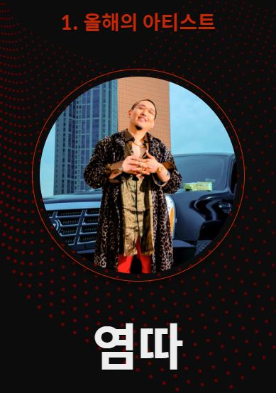
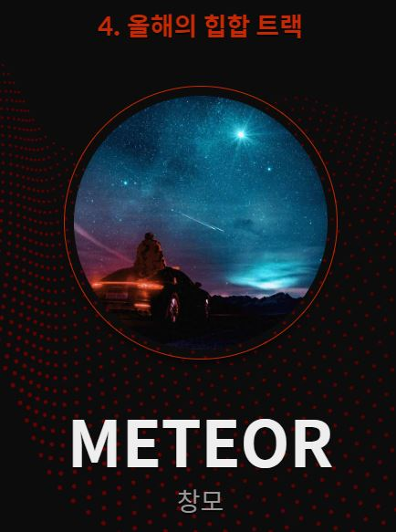
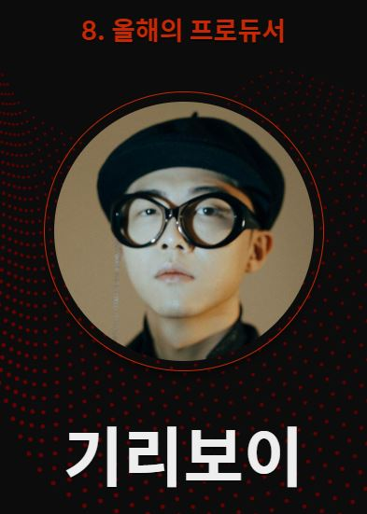
중심성 분석
[표 1] 아티스트 가중연결 중심성
(Weighted Degree Centrality) 상위 5명
[표 2] 프로듀서 가중연결 중심성
(Weighted Degree Centrality) 상위 5명
Notes:
Gephi를 이용해 중심성을 분석한 결과값입니다.
중심성 수치를 통해 해당 장르에서 어떤 아티스트와 프로듀서가 영향력이 큰지 쉽게 파악할 수 있습니다.
데이터 수집이 진행된 2020년도에서는
아티스트 부문에선 창모, 염따, pH-1, 더 콰이엇, 기리보이가
프로듀서 부문에선 기리보이, 염따, NOISEMASTERMINSU, 코드쿤스트, 창모 순으로 높은 것을 확인할 수 있었습니다.
먼저 아티스트 측면을 분석한 결과입니다.
높은 영향력을 보인 아티스트들은 차트인한 곡 중 셀프 프로듀싱의 비중이 높은 것을 파악할 수 있었습니다.
스스로 본인의 특색을 잘 파악하기 때문에 직접 프로듀싱을 한 것이 순위에 도움이 된 것으로 해석된다.
다음으로 프로듀서 측면으로 분석했습니다.
영향력이 높은 프로듀서를 분석한 결과, 차트인 한 곡 대부분이 같은 소속사의 아티스트와 작업한 곡임을 확인할 수 있었습니다.
같은 회사일 경우, 서로 비슷한 특색을 지닌 경우가 많은데, 이것이 높은 음원 순위를 기록하는데 긍정적인 영향을 끼쳤다고 해석됩니다.
실제로 한국대중음악상처럼 그 해의 힙합 음악을 평가하는 시상식인 ‘한국힙합어워즈’에서 2020년 수상한 기록을 찾아볼 수 있습니다.
(아래로 넘기기)
대중음악평론가 30인과 네티즌의 투표로 진행되는 이 수상식에서 올해의 인물을 선정하는데,
올해의 아티스트로 염따, 올해의 힙합 트랙으로 창모의 ‘METEOR’, 올해의 프로듀서로 ‘기리보이’가 수상했습니다.
실제로 중심성을 통해 도출해낸 결과값에서도 아티스트 부문 염따가 2위, 프로듀서 부문 기리보이가 1위를 차지했습니다.
아티스트 영향력 1위, 프로듀서 영향력 5위한 창모의 METEOR는 올해의 힙합 트랙에 선정됐습니다.
또한 셀프 프로듀싱을 통해 발매한 창모의 METEOR는 올해의 힙합 트랙에 선정됐습니다.
이는 중심성을 통해 도출해낸 수치가 그들의 영향력을 분석하기에 적합한 데이터라는 것을 증명합니다.

Slide 17
결론
해당 년도 장르에서 어떤 아티스트와 프로듀서가 높은 영향력을 끼쳤는지 파악할 수 있다.
아티스트는 프로듀싱까지 직접 하는 사람이 높은 영향력을 보였으며, 프로듀서는 같은 회사 소속의 아티스트와 작업할 때 높은 영향력을 보였다.

Slide 18
향후 연구
다른 년도에도 적용하여 분석해, 얻은 결론의 신뢰성을 높일 것이다.
본 연구를 확장해 힙합 장르에만 국한하는 것이 아니라 대중 차트에서의 아티스트와 프로듀서의 연관성을 분석할 예정이다.

Slide 19

Notes:
이상 발표를 마치겠습니다. 감사합니다.

